Slide 1
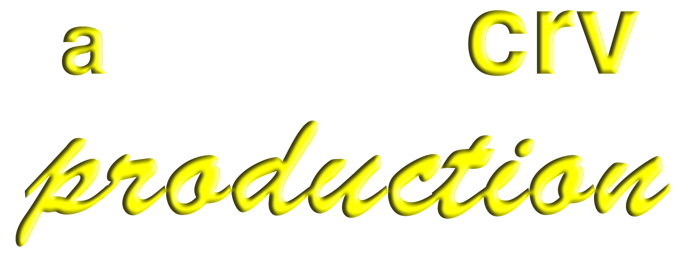
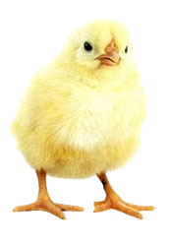
Adult Bible Study Guide
Apr • May • Jun 2014
powerpoint presentation designed by claro ruiz vicente
http://clarovicente.weebly.com

Slide 2
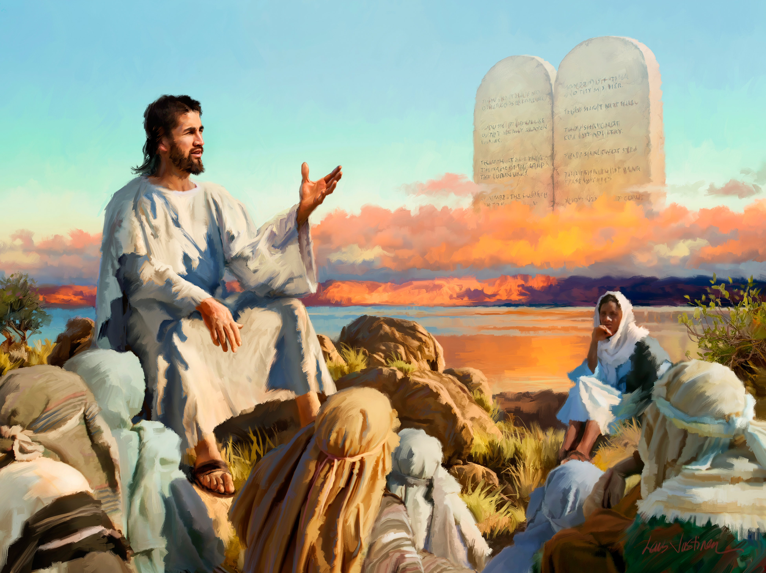
Christ and His Law
Keith Burton, Principal Contributor
Notes:
Si Cristo at ang Kanyang Kautusan

Slide 3
Christ and His Law
Contents
1 Laws in Christ’s Day
2 Christ and the Law of Moses
3 Christ and Religious Tradition
4 Christ and the Law in the Sermon on the Mount
5 Christ and the Sabbath
6 Christ’s Death and the Law
7 Christ, the End of the Law
8 The Law of God and the Law of Christ
9 Christ, the Law and the Gospel
10 Christ, the Law and the Covenants
11 The Apostles and the Law
12 Christ’s Church and the Law
13 Christ’s Kingdom and the Law
Notes:
Ika-5 na liksyon

Slide 4
Christ and His Law
Our Goal
WE WILL study the law, especially the question of why so many Christians—misunderstanding the relationship between law and grace—have fallen into the trap of denying the continued validity of the Ten Commandments,
thus unwittingly helping the attempt to “overthrow” God’s law.
Notes:
Ang Ating Mithiin. Ating pag-aaralan ang kautusan, lalo na ang katanungan kung bakit napakaraming Kristiyano—na hindi nauunawaan ang relasyon sa pagitan ng kautusan at biyaya—ay nahulog sa bitag ng pagtanggi sa patuloy na bisa ng Sampung Utos, ¶ kaya walang-malay na tinutulungan ang tangkang “ibagsak” ang kautusan ng Diyos.

Slide 5
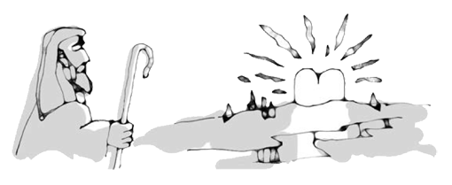
Christ and His Law
Lesson 5, May 3
Christ and the Sabbath
Notes:
Si Cristo at ang Sabbath

Slide 6
Christ and the Sabbath
Key Text
Mark 2:27, 28 NKJV
“ ‘THE SABBATH was made for man, and not man for the Sabbath. Therefore the Son of Man is also Lord of the Sabbath.’ ”
Notes:
Susing Talata. “ ‘Ang Sabbath ay ginawa para sa tao, at hindi ang tao para sa Sabbath. Kaya’t ang Anak ng Tao ay Panginoon maging ng Sabbath.’ ”

Slide 7
Christ and the Sabbath
Initial Words
EXODUS 8:11 directly refers to Genesis 2:3 as it elevates the fact that God both “blessed” and “made holy” the Sabbath day. Deuteronomy 5:15 points to Israel’s divine deliverance from Egyptian bondage as being a rationale for Sabbath keeping.
Hence, the Sabbath is a symbol of both Creation and Redemption.
Notes:
Panimulang Salita. Tuwirang tinutukoy ng Exodo 8:11 ang Genesis 2:3 samantalang itinataas nito ang katotohanan na kapwa “pinagpala” at “pinabanal” ng Diyos ang araw ng Sabbath. Tumuturo ang Deuteronomio 5:15 sa banal na pagliligtas ng Israel mula sa pagkaalipin ng Ehipto bilang isang dahilan para sa pangingilin ng Sabbath. ¶ Kaya, ang Sabbath ay isang simbolo ng Paglalang at Pagtubos.

Slide 8
Christ and the Sabbath
Quick Look
1. A Time for Rest and Worship (Luke 4:16)
2. A Time for Enjoyment (Mark 2:27, 28)
3. A Time for Healing (Luke 13:15, 16)
Notes:
1. Isang Panahon para Magpahinga at Sumamba
2. Isang Panahon para sa Kapakinabangan
3. Isang Panahon para sa Pagpapagaling

Slide 9
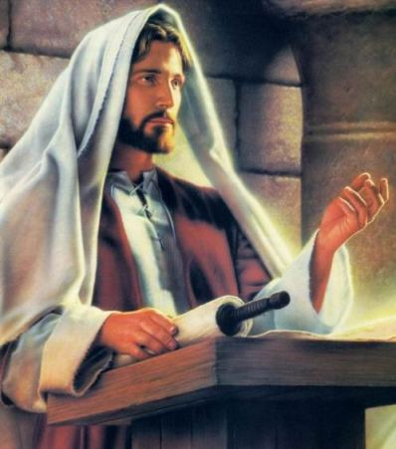
Christ and the Sabbath
1. A Time for Rest and Worship
Luke 4:16 NKJV
“SO HE came to Nazareth, where He had been brought up. And as His custom was, He went into the synagogue on the Sabbath day,
and stood up to read.”
Notes:
1. Isang Panahon para Magpahinga at Sumamba. “Dumating siya sa Nazaret na kanyang nilakhan. Siya’y pumasok sa sinagoga nang araw ng Sabbath, tulad ng kanyang nakaugalian ¶ at tumindig siya upang bumasa.”

Slide 10
1. A Time for Rest and Worship
A Special Time with the Creator
MOST OF the Sabbath texts in the Old Testament speak of the Sabbath as a day of rest.
The understanding of “rest” in many modern languages may lead some to believe that the Sabbath should be spent sleeping and generally relaxing.
Notes:
Isang Espesyal na Panahon Kasama ang Manlalalang. Karamihan sa mga talata tungkol sa Sabbath sa Lumang Tipan ay binabanggit ang Sabbath bilang isang araw ng pahinga. ¶ Ang pagkaunawa sa “pahinga” sa maraming modernong lengguwahe ay maaaring akayin ang iba na paniwalaan na ang Sabbath ay dapat guguling natutulog at karaniwang pagrerelaks.

Slide 11
1. A Time for Rest and Worship
A Special Time with the Creator
While we can definitely enjoy these activities on the Sabbath, the true meaning of rest is “cessation,” “stop,” or “pause.”
The Sabbath is a time when we can take a break from the routine labor of the first six days and spend special time with the Creator.
Notes:
Bagama’t tiyak na masisiyahan tayo sa mga gawaing ito sa Sabbath, ang tunay na kahulugan ng pahinga ay “pagtigil,” “tumigil,” o “sandaling tumigil.” ¶ Ang Sabbath ay isang panahon na makakapagpahinga tayo mula sa regular na trabaho ng unang anim na araw at gumugol ng espesyal na panahon kasama ang Manlalalang.

Slide 12
1. A Time for Rest and Worship
A Special Time with the Creator
By the time of Christ, the Jews were holding a weekly divine worship service on the Sabbath
(see Luke 4:16).
Those who lived in Jerusalem would attend special prayer services in the temple, where the liturgy was different from what it was on the other days of the week.
Notes:
Sa panahon ni Cristo, ang mga Judio ay nagsasagawa ng lingguhang banal na pagsamba sa Sabbath (tingnan ang Lucas 4:16). ¶ Yung mga nakatira sa Jerusalem ay dadalo sa isang espesyal na pulong panalangin sa templo, kung saan ang liturhiya ay kakaiba sa ibang araw ng sanlinggo.

Slide 13
1. A Time for Rest and Worship
A Special Time with the Creator
Given their Jewish roots, it was only natural for early Christians to worship on the day prescribed in the
Old Testament. Yet, almost twenty years after the ascension of Jesus, it was still Paul’s “custom” to attend a synagogue on the Sabbath.
Thus, no biblical evidence shows that the first Christians kept Sunday.
Notes:
Isinasaalang-alang ang Judiong pinagmulan, natural lang para sa naunang mga Kristiyano na sumamba sa araw na itinakda sa Lumang Tipan. Gayunman, halos 20 taon pagkatapos ng pag-akyat ni Jesus, nananatili pa ring “kaugalian” ni Pablo na dumalo sa isang sinagoga sa Sabbath. ¶ Kaya, walang biblikal na katunayang nagpapakita na ang mga unang Kristiyano ay nangilin ng Linggo.

Slide 14
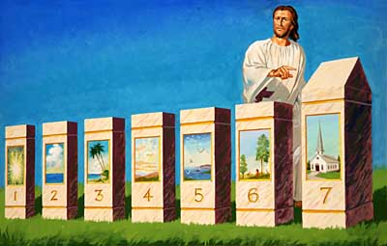
Christ and the Sabbath
2. A Time for Enjoyment
Mark 2:27, 28 Phillips
“ ‘THE SABBATH,’ he continued, ‘was made for man’s sake; man was not made for the sake of the Sabbath.
That is why the Son of Man is master even of the Sabbath.’ ”
Notes:
2. Isang Panahon para sa Kapakinabangan. “ ‘Ang Sabbath,’ patuloy niya, ‘ay ginawa para sa kapakanan ng tao; ang tao ay hindi ginawa para sa kapakanan ng Sabbath. ¶ Kaya ang Anak ng Tao ay panginoon kahit pa ng Sabbath.’ ”

Slide 15
2. A Time for Enjoyment
For Man’s Benefit
WHEN JESUS walked this earth, some of the religious leaders surrounded the Sabbath with 39 other laws.
They reasoned that if people could keep the 39 laws, then the Sabbath would be perfectly kept.
As a result of this well-intentioned law-making, the Sabbath—which was intended to be a joy—become a yoke to many.
Notes:
Para sa Kapakanan ng Tao. Nang si Jesus ay narito sa lupa, may ilang lider ng relihiyon ang pinalibutan ang Sabbath ng 39 na ibang kautusan. ¶ Ikinatwiran nilang kung ang tao ay maiingatan ang 39 na kautusan, ay buong sakdal na maiingatan ang Sabbath. ¶ Bilang bunga ng may-mabuting-pakay-na-pagsasabatas na ito, ang Sabbath—na sinadyang maging isang kagalakan—ay naging isang pamatok sa marami.

Slide 16
2. A Time for Enjoyment
The Sabbath a Delight
The Sabbath was made for the benefit of humans, not vice versa.
The Sabbath was not made to be worshiped, but rather to provide opportunities for worship.
The Sabbath is not meant to oppress but to provide release and liberation.
It is truly a way to experience our rest and freedom in Christ.
Notes:
Ang Sabbath ay Isang Kasiyahan. Ang Sabbath ay ginawa para sa kapakinabangan ng tao, hindi ang kabaliktaran nito. ¶ Hindi nilikha ang Sabbath para sambahin, kundi sa halip ay magbigay ng oportunidad para sa pagsamba. ¶ Ang Sabbath ay hindi nilayon para maniil kundi magbigay ng pagpakawala’t pagpalaya. ¶ Ito’y tunay na isang paraan para maranasan ang ating kapahingahan at kalayaan kay Cristo.

Slide 17
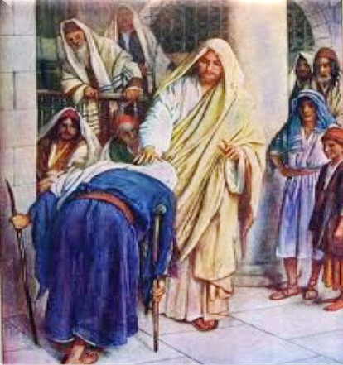
Christ and the Sabbath
3. A Time for Healing
Luke 13:15, 16 NKJV
“ ‘DOES NOT each one of you on the Sabbath loose his ox or donkey from the stall, and lead it away to water it? So ought not this woman, being
a daughter of Abraham, whom
Satan has bound…for eighteen
years, be loosed from this bond on the Sabbath?’ ”
Notes:
3. Isang Panahon para sa Pagpapagaling. “ ‘Hindi ba kinakalagan ng bawat isa sa inyo sa Sabbath ang kanyang bakang lalaki o asno mula sa sabsaban at ito’y inilalabas upang painumin? At hindi ba dapat na ang babaing ito na anak ni Abraham, na ginapos ni Satanas sa loob ng labingwalong taon ¶ ay kalagan sa pagkagapos na ito sa araw ng Sabbath?’ ”

Slide 18
3. A Time for Healing
Relieving Human Misery
EACH OF the Sabbath-healing miracles is spectacular and serves to demonstrate the true meaning of Sabbath.
If a person has an opportunity to relieve suffering on the day of liberation, why shouldn’t he do it?
Notes:
Iniibsan ang Paghihirap ng Tao. Bawat isa sa mirakulong pagpapagaling sa Sabbath ay kamangha-mangha at nagsisilbing ipakita ang tunay na kahulugan ng Sabbath. ¶ Kung ang isang tao ay may oportunidad na ibsan ang pagdurusa sa araw ng pagpapalaya, bakit hindi niya gawin ito?

Slide 19
3. A Time for Healing
Relieving Human Misery
In response to the Pharisees’ charge Jesus, reminded them, “ ‘My Father is always at his work to this very day, and I, too, am working’ ” (John 5:17, NIV).
If God did not allow the healing, it would not have happened. When it comes to relieving human misery, God does not rest.
Notes:
Bilang tugon sa paratang ng mga Fariseo ay ipinaalaala sa kanila ni Jesus, ” ‘Ang Aking Ama ay patuloy sa kanyang paggawa hanggang sa araw na ito, at ako, rin, ay gumagawa’ ” (Juan 5:17, NIV). ¶ Kung hindi pinahintulutan ng Diyos ang pagpapagaling, hindi sana ito nangyari. Pag dating sa paghango sa paghihirap ng tao ay hindi nagpapahinga ang Diyos.

Slide 20
Christ and the Sabbath
Final Words
IN ITS own unique way, the Sabbath provides a view that reaches back to earth’s earliest history and stretches forward to humanity’s eventual destiny.
Again, we can say that the Sabbath points both to Creation and to Redemption.
Notes:
Huling Pananalita. Sa kanyang bukod-tanging paraan, ang Sabbath ay nagbibigay ng isang pananaw na bumabalik sa pinaka-unang kasaysayan ng daigdig at umaabot hanggang sa hinaharap na kapalaran ng sangkatauhan. ¶ Muli, masasabi natin na ang Sabbath ay kapwa nakaturo sa Paglalang at Pagtubos.

Slide 21
Christ and the Sabbath
Presentation Record
1. SSL 03 May 14

